Slide 1


Slide 2
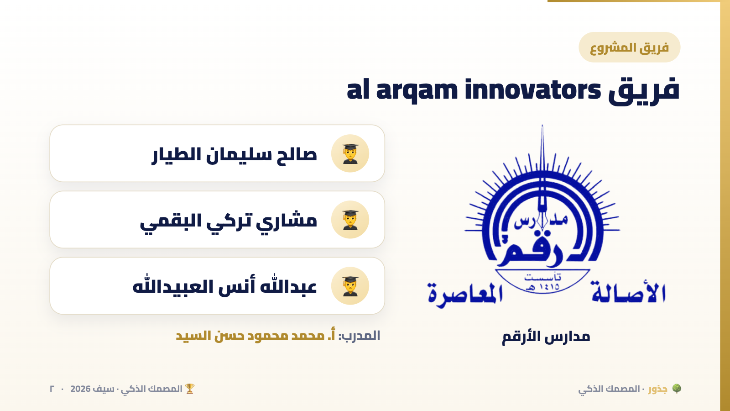
Notes:
بلا راوٍ: يعرّف كل طالب بنفسه بصوته في جملة واحدة.

Slide 3
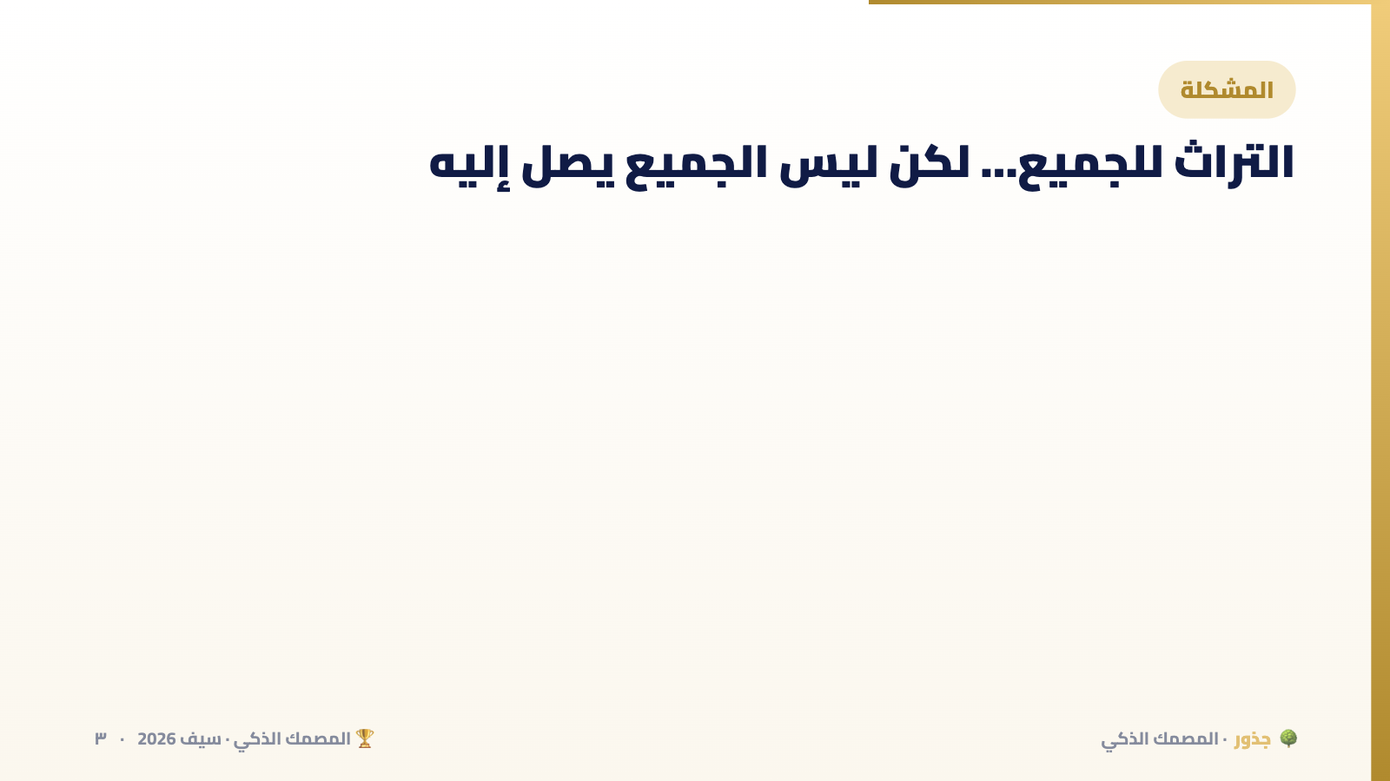

Slide 4
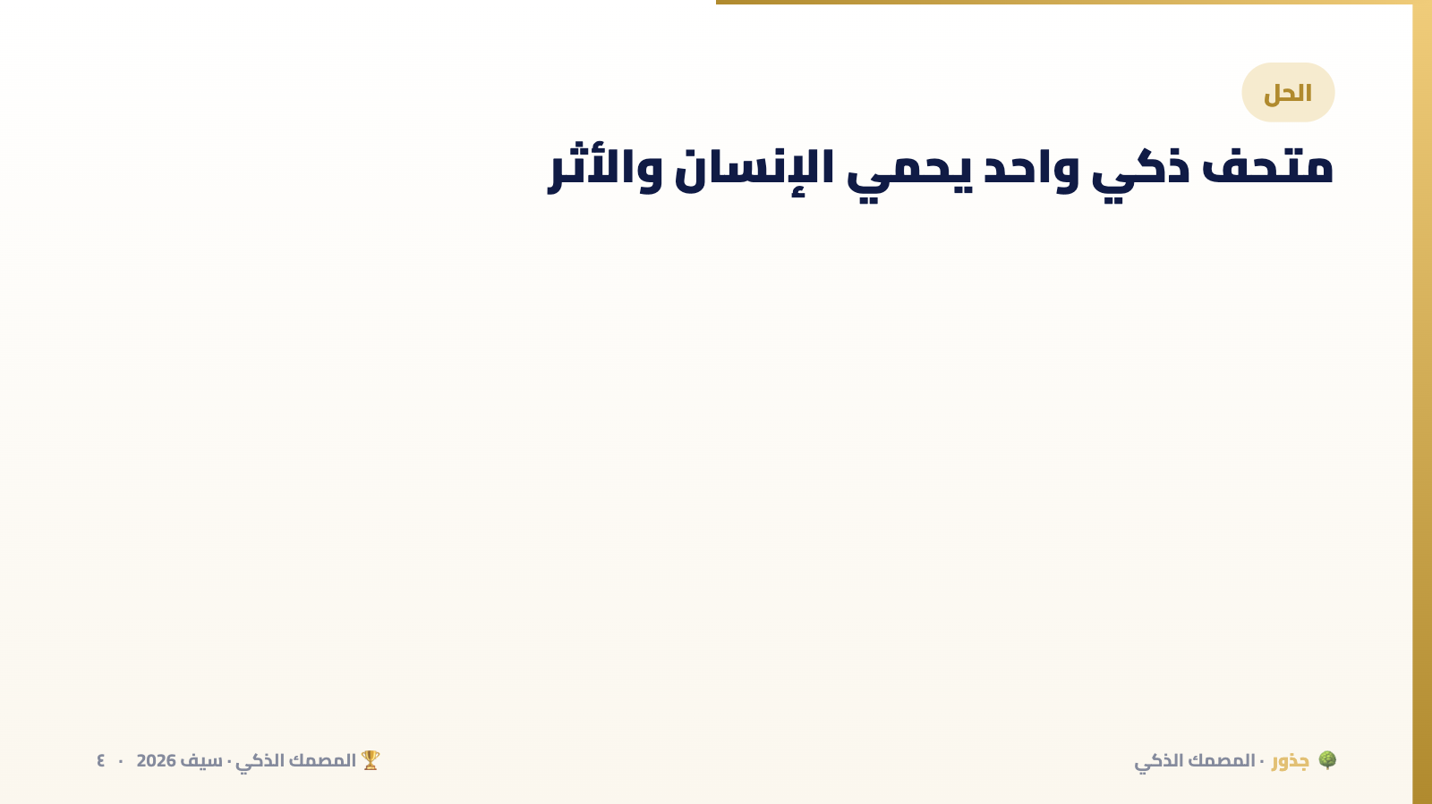

Slide 5
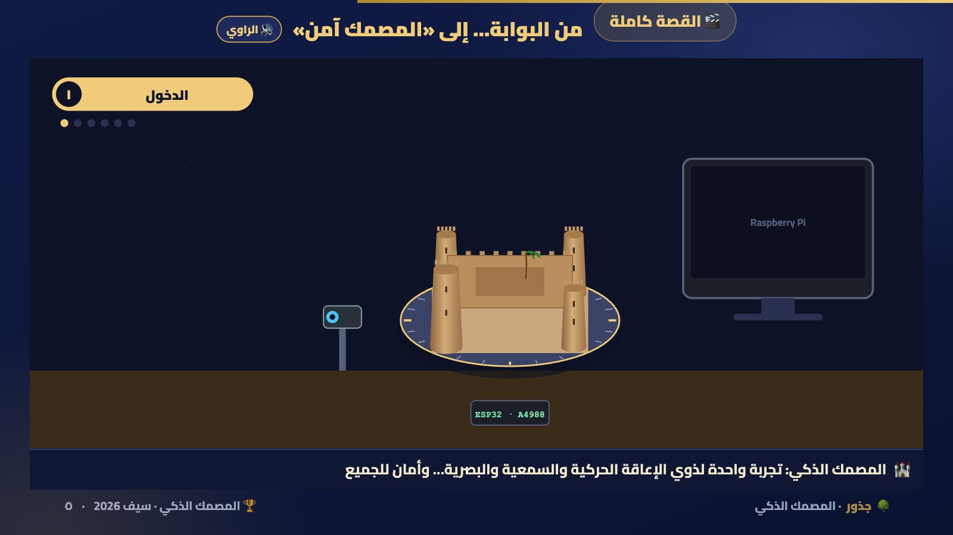
Notes:
تُعرض أولًا أمام المحكّمين وتعمل وحدها بصوت الراوي (في البوربوينت فيديو يبدأ تلقائيًا؛ وفي المنصة اضغط 🔊 الراوي). الفصل ٠: الزائر على كرسي LEGO، الكاميرا ترحّب به، عيناه تديران القصر يمينًا ويسارًا مع موجة الضوء، يثبّت نظره فتظهر لغة الإشارة والسرد الصوتي معًا، والرمشة والحارس يوقفان المنصة. ثم محطة الأمان: (١) لهب فقط: القائد يطفئ ويعود للخلف. (٢) غاز فقط: القائد يعطي الروبوت الثاني الإذن. (٣) لهب وغاز: القائد للهب والثاني للغاز + تيليجرام. (٤) النار أكبر: «نحتاج دعمًا»، ورجل الدفاع المدني يقود الروبوتين ٣ و٤ بيده حتى «المتحف آمن». اتركه يعمل كاملًا ثم ابدأ الشرح.
🎬 فيديو بصوت الراوي يبدأ وحده عند فتح الشريحة.

Slide 6
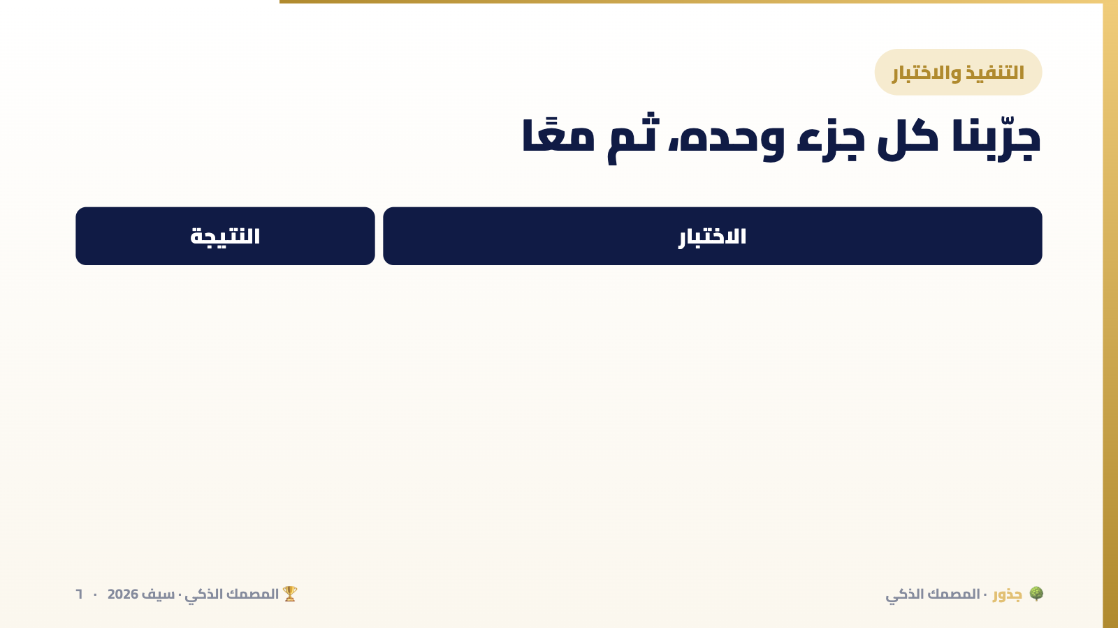

Slide 7
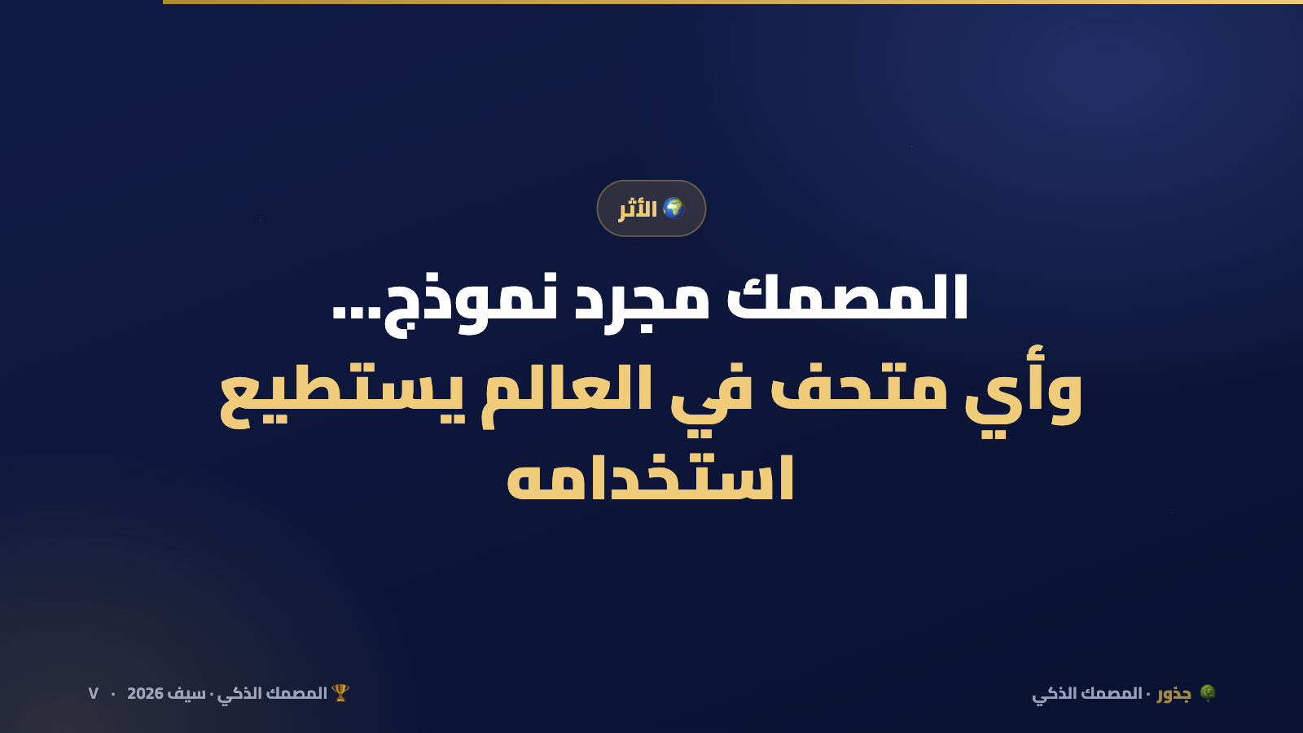

Slide 8

Notes:
بعد هذه الشريحة يشغّل الطلاب المشروع أمام اللجنة.

